Slide 1
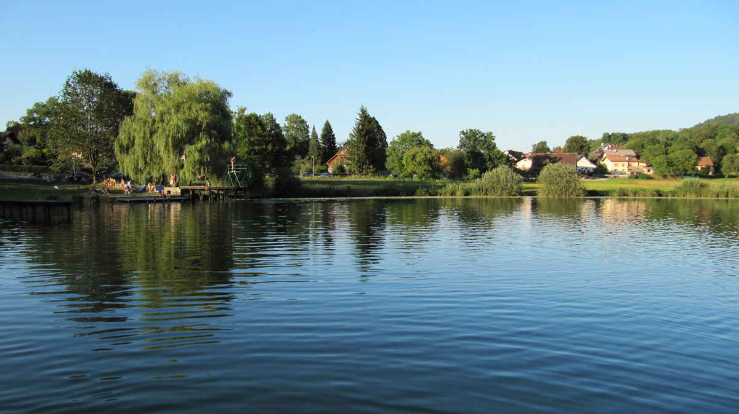
Ljubljansko barje

Slide 2
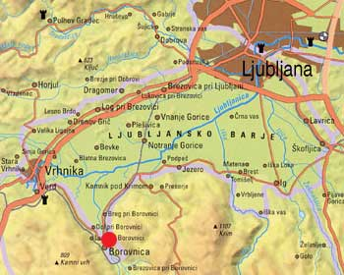
Osnovni podatki
Dolgo je dobrih 20 km in široka približno 10 km
Površina-180 km2
Povprečna nadmorska višina- 297,5m
Gostota prebivalstva- 453 ljudi na km2
Delež gozda-9,5%

Slide 3
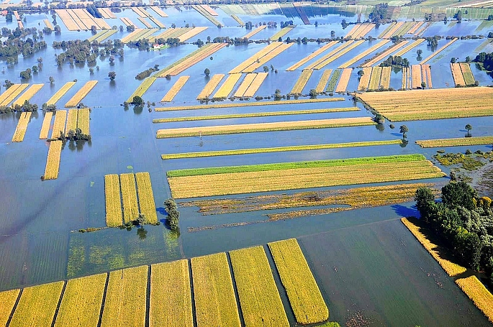
Lega
Je južni del dna Ljubljanske kotline
Na S in SV sega do Ljubljanskih vrat
Na SZ in Z sega do JV dela polhograjskega hribovja
Na J do dinarskih planot
Na JV pa se dviga Šmarska suha dolina

Slide 4
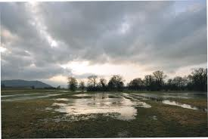
Kamnine,površje in vode
Nastalo je na tektonsko zelo aktivnem površju
Zaradi aktivnosti želimeljskega preloma je leta 1895 prišlo do Ljubljanskega potresa
Ob prelomih se ugrezajo nekateri deli površja(ponekod hitreje,drugje počasi)
Površje je sestavljeno iz dolomita
Ljubljanica ima na 26 km dolgem toku od Vrhnike do Ljubljane le 4m padca

Slide 5
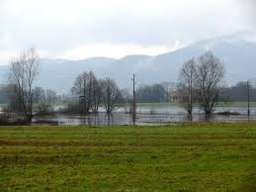
Vode na Ljubljansko barje pritečejo kot kraški izviri na robu pokrajine ali pa kot površinski tokovi
Kraške vode prinesejo le majhne delce in apnenec
Neenakomerno ugrezanje kamninskih blokov in nanašanje gradiva sta oblikovali današnje površje,ki je večinoma ravno
Razlog za poplave je malo nagnjeno površje
V Mostah je dotok vode 372m3/s vse vode na Lj. barju pa 659 m3/s

Slide 6
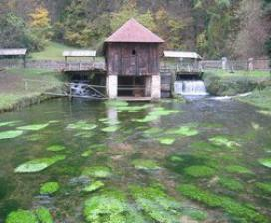
Podnebje,prst in rastje
Ima celinsko podnebje
Od drugih kotlin v Sloveniji se razlikuje po pogostejši megli in izdatnejših padavinah
Pomembna je bližina dinarsko-alpske reliefne pregrade,ki prepričuje dostop toplih morskih zračnih gmot
Šotne prsti poraščajo rastline,ki ga sestavljajo vlagoljubne rastlinske vrste

Slide 7
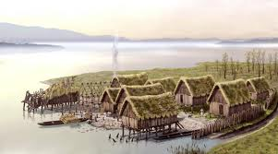
Zaradi zmanjšanja vlage so nastale ugodnejše možnosti za rast lesnih rastlin
Razvila se je združba bora,breze in šotnih mahov
Tam kjer so kosili in sežigali rastje in šoto,se drevesne vrste niso ohranile

Slide 8
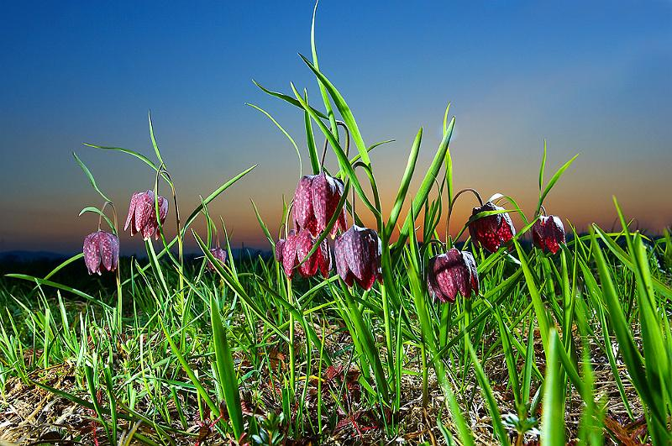
Prebivalstvo in naselja
Na Ljubljanskem barju je 43 naselij
Leta 1991 je bila gostota poselitve kar 453 ljudi na km2
Danes živi več kot sedem desetin vsega prebivalstva pokrajine v južnem delu Ljubljane in Vrhnike

Slide 9
Gospodarstvo
Čez Ljubljansko barje potekajo razmeroma skromne prometne povezave
Najbolj znana cesta je Ižanska cesta

